Slide 1



Slide 2

1. Năng lực đặc thù:
- Viết đúng chính tả đoạn văn “Kho sách của ông bà” trong khoảng 15 phút.
- Viết đúng từ ngữ chứa vần s/x hoặc uôn/uông
- Phát triển năng lực ngôn ngữ.
2. Năng lực chung.
- Năng lực tự chủ, tự học: lắng nghe, viết bài đúng, kịp thời và hoàn thành các bài tập trong SGK.
- Năng lực giải quyết vấn đề và sáng tạo: tham gia trò chơi, vận dụng.
- Năng lực giao tiếp và hợp tác: tham gia làm việc trong nhóm để ttrar lời câu hỏi trong bài.
3. Phẩm chất.
- Phẩm chất yêu nước: Biết yêu cảnh đẹp, quê hương qua bài viết.
- Phẩm chất chăm chỉ: Chăm chỉ viết bài, trả lời câu hỏi.
- Phẩm chất trách nhiệm: Giữ trật tự, học tập nghiêm túc.

Slide 3



Slide 4



Trò chơi
Cách chơi: Hãy xếp các từ cùng vần vào hai toa tàu phù hợp.
cây rìu
ưu tú
líu ríu
ưu tú
thiu thiu
líu ríu
bưu thiếp
ưu tú
con cừu
cây rìu
con cừu
cây rìu
quả lựu
quả lựu
con cừu
ỉu xìu
quả lựu
líu ríu
ỉu xìu
bưu thiếp
ỉu xìu
thiu thiu
bưu thiếp
thiu thiu
Notes:
Bấm vào từng từ để sắp xếp vào hai toa tàu.

Slide 5



Slide 6

Ông tôi có rất nhiều sách. Bà thì không có những giá sách đầy ắp như ông, nhưng bà có cả một kho sách trong trí nhớ. Tôi rất thích về nhà ông bà. Ban ngày, tôi mải miết đọc sách với ông. Buổi tối, tôi say sưa nghe kho sách của bà. Kho sách nào cũng thật kì diệu.
(Hoàng Hà)

Slide 7

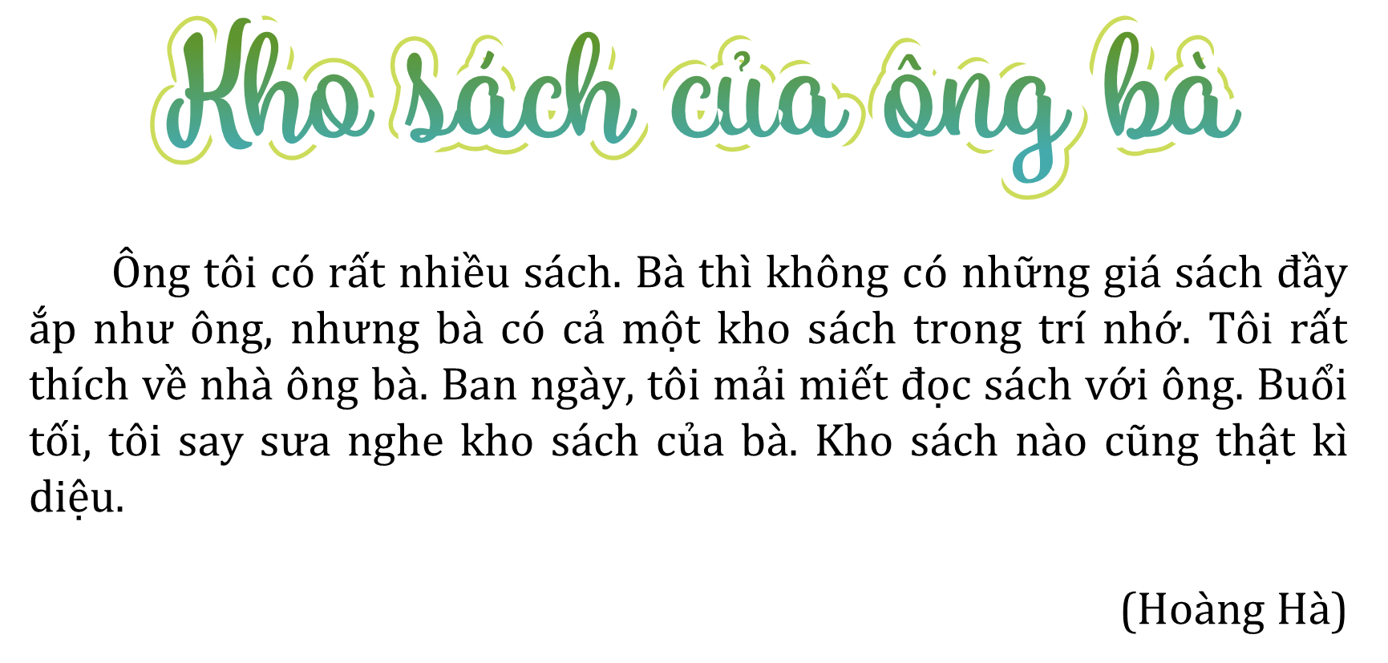
Viết hoa tên bài và các chữ đầu mỗi câu.
Lùi đầu dòng khi viết câu đầu tiên của đoạn.
Chú ý các dấu chấm cuối câu.

Slide 8



giá sách
đầy ắp
trí nhớ
kho sách
kì diệu

Slide 9



Slide 10


Slide 11
Ông tôi có rất nhiều sách. Bà thì không có những giá sách đầy ắp như ông, nhưng bà có cả một kho sách trong trí nhớ. Tôi rất thích về nhà ông bà. Ban ngày, tôi mải miết đọc sách với ông. Buổi tối, tôi say sưa nghe kho sách của bà. Kho sách nào cũng thật kì diệu.
(Hoàng Hà)

Slide 12


Slide 13
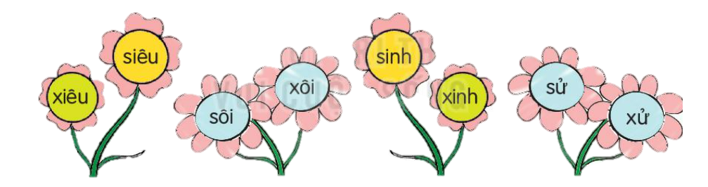
Bài 2a: Tìm từ ngữ được tạo bởi mỗi tiếng dưới đây. Đặt câu với 2 từ ngữ vừa tìm được.
xiêu vẹo, liêu xiêu, siêu phàm, siêu nhân, siêu thị
sôi nổi, sôi động, sôi sục, xôi gấc, xôi ngô, xôi vò
sinh động, sinh nhật, sinh sôi, sinh sống, xinh đẹp, xinh xắn, xinh tươi
lịch sử, sử dụng, sử sách, xử lí, xử phạt, xử sự

Slide 14
Bài 2b: Tìm tiếng chứa vần uôn hay uông thay vào ô vuông. Viết vào vở các từ ngữ có tiếng đó trong đoạn văn.
Cơn dông nổi lên. Trời sập tối, gió giật mạnh, cuốn phăng những đám lá rụng và thổi tung chúng lên không trung. Bụi bay cuồn cuộn. Mẹ bỏ đám rau muống đang hái dở, cuống quýt chạy đi lùa gà vịt vào chuồng.
(Theo Bảo Châu)

Slide 15



Slide 16

Làm một tấm thiệp nhỏ, trang trí thật đẹp. Viết những lời thể hiện tình cảm yêu thương hoặc lòng biết ơn của em dành tặng một người thân.

Slide 17

Chia sẻ bài chính tả với người thân
Chuẩn bị bài mới.

Slide 18



